Slide 1


ОТРЯД ЮИД «СВЕТОФОРИК»
МБОУ СОШ №19
город Новочеркасск
2025

Slide 2
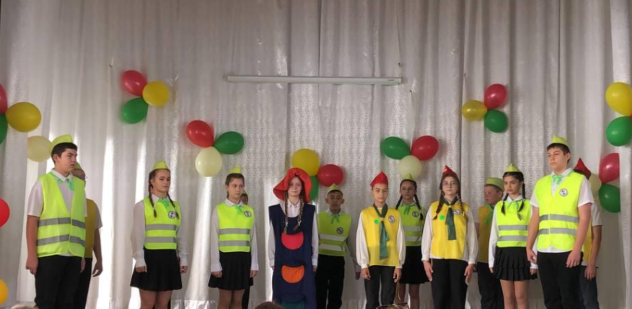
ФОРМА ОТРЯДА

Slide 3

ЭМБЛЕМА ОТРЯДА

Slide 4

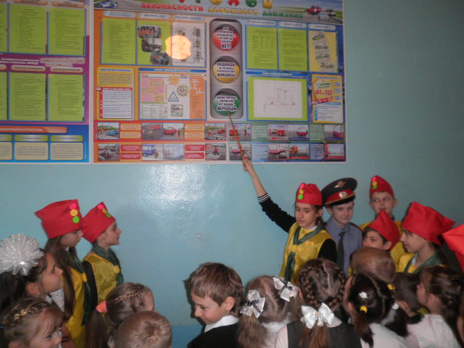
УГОЛОК ПО ПДД

Slide 5
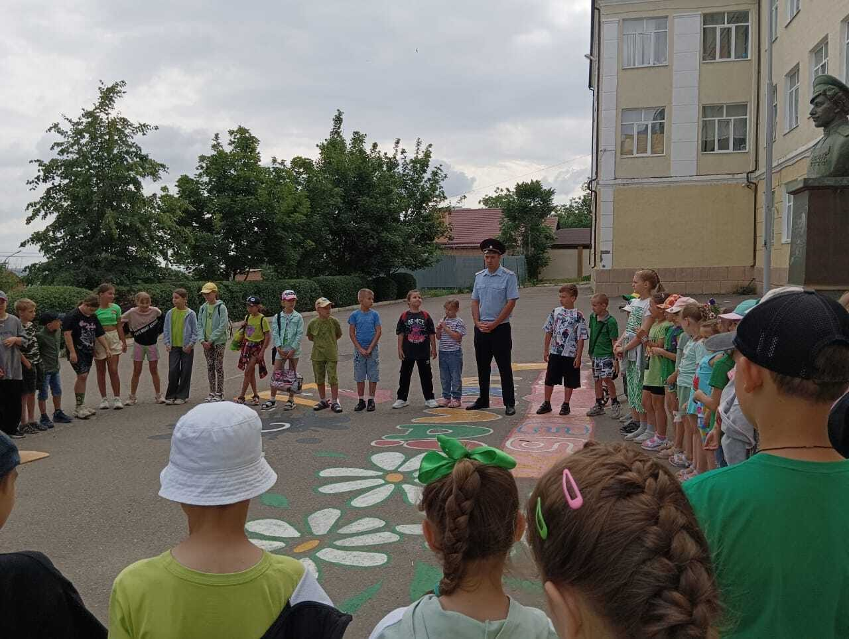
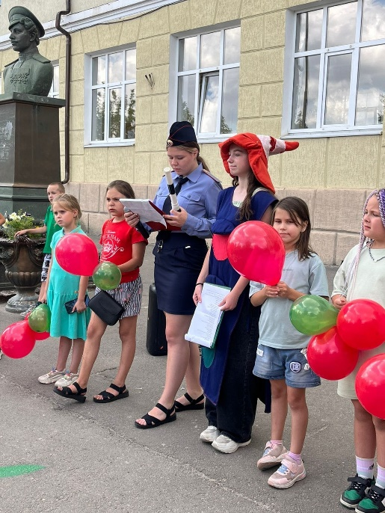
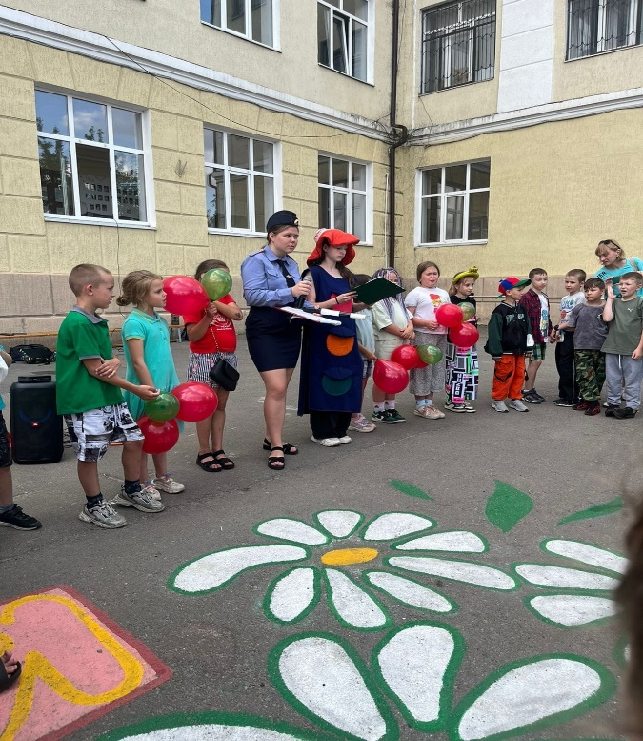
Летний школьный лагерь МБОУ СОШ №19
Команда ЮИД «Светофорик» провела викторину «Безопасная дорога».

Slide 6

Сентябрь 2025 года

Slide 7
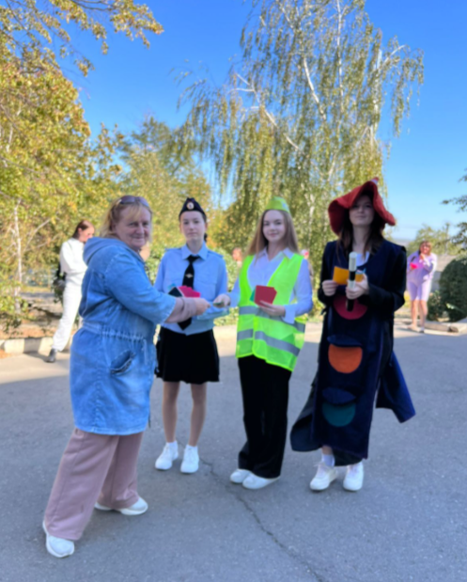
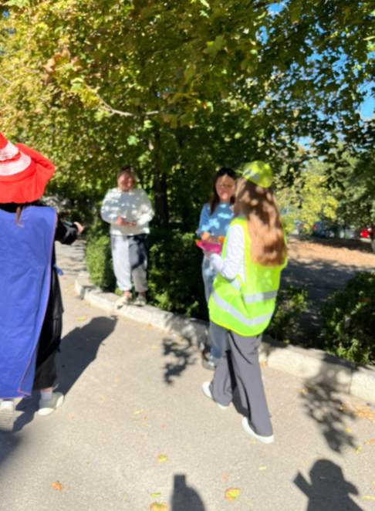
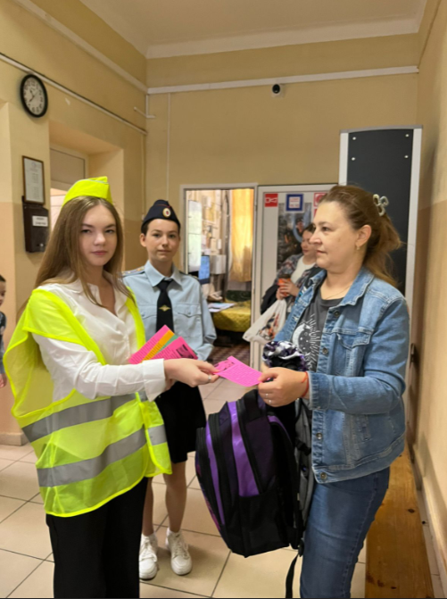
ЛИСТОВКИ ДЛЯ РОДИТЕЛЕЙ

Slide 8
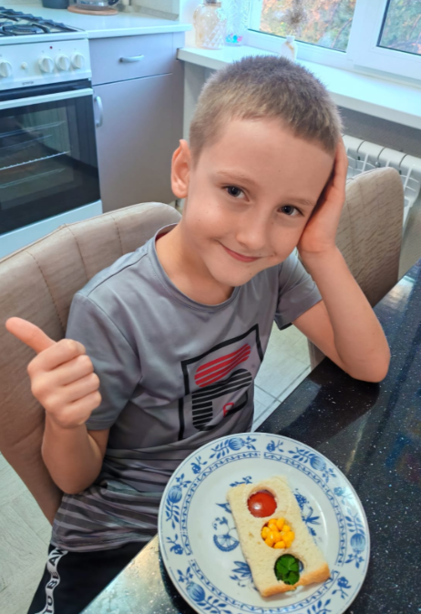
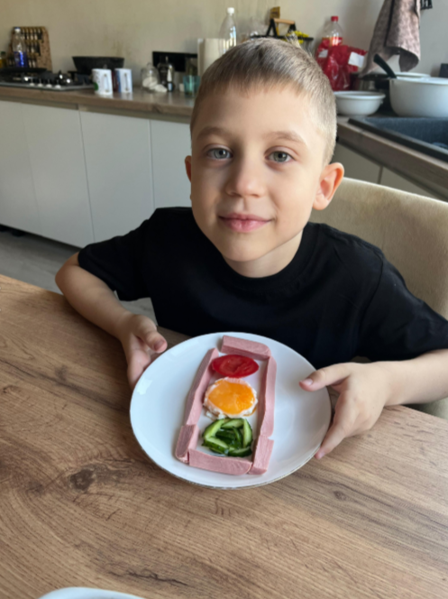
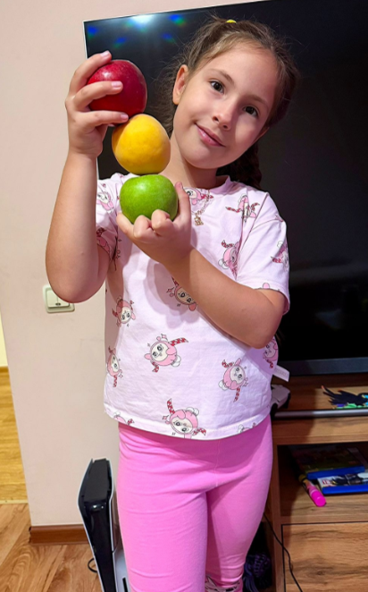
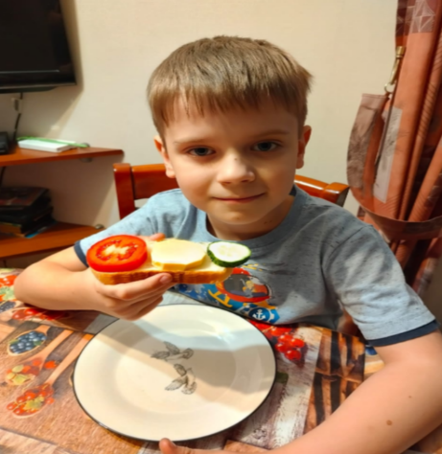
Вкусная азбука безопасности в начальной школе

Slide 9

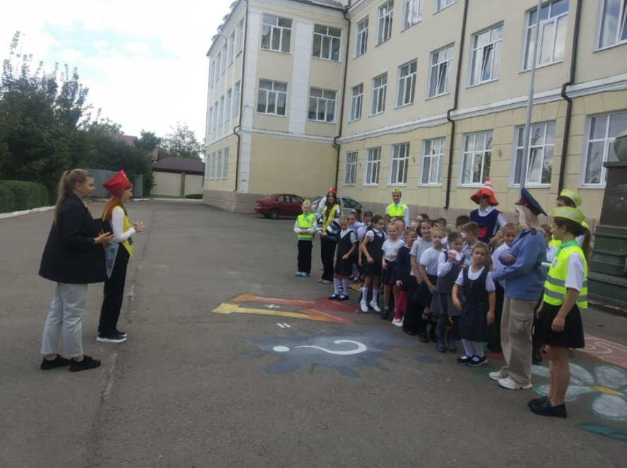
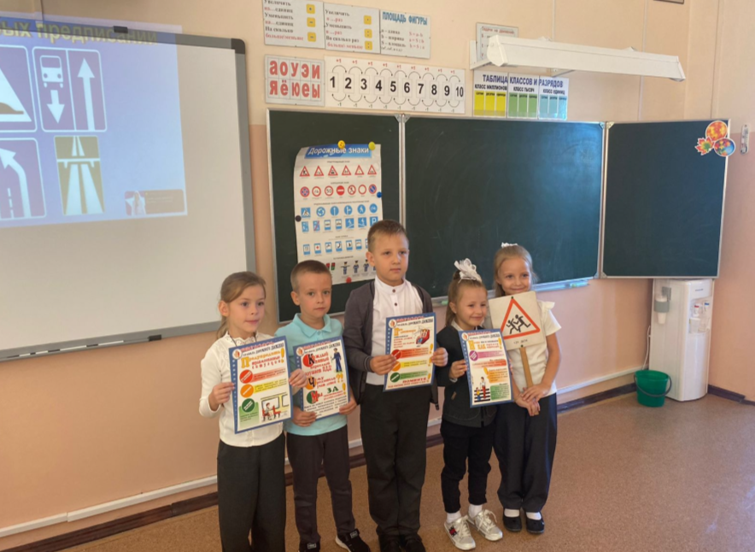
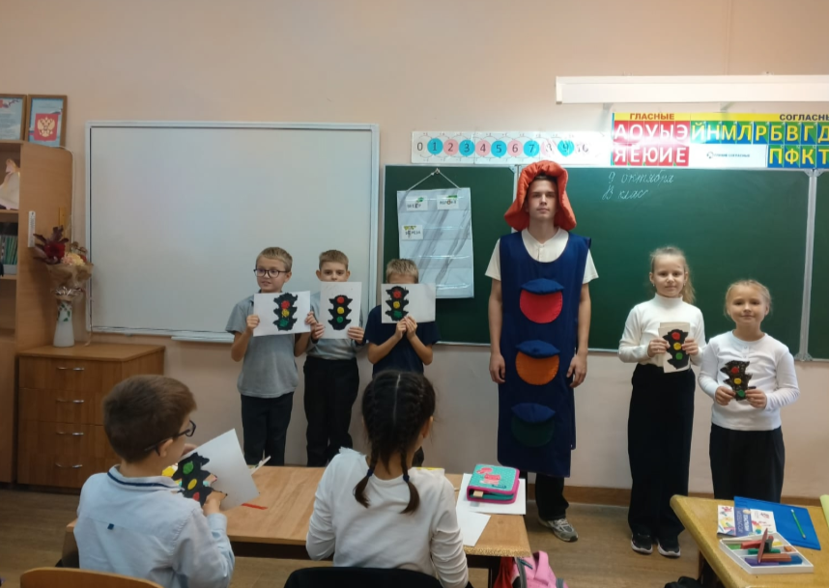

ПОСВЯЩЕНИЕ ПЕРВОКЛАШЕК В ПЕШЕХОДЫ!

Slide 10

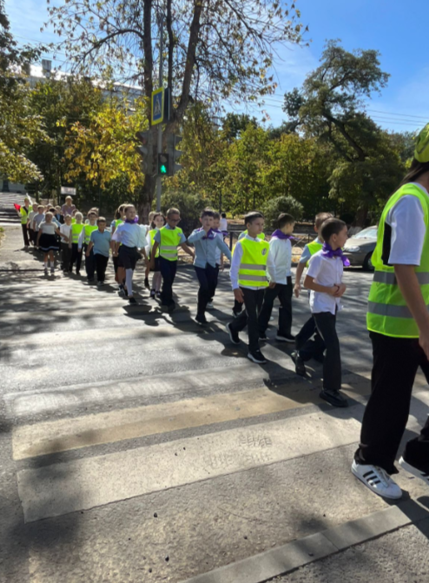
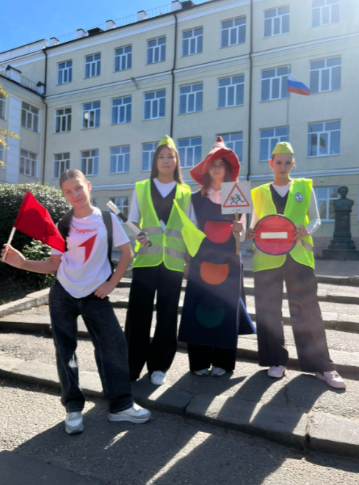
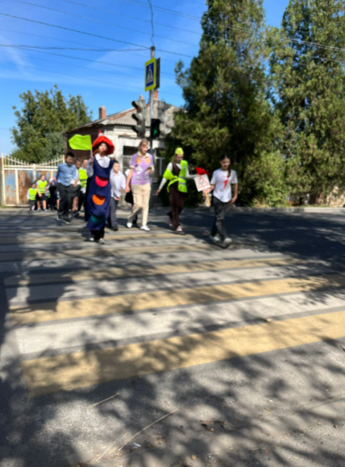
Акция «Юный пешеход» сентябрь 2025год

Slide 11
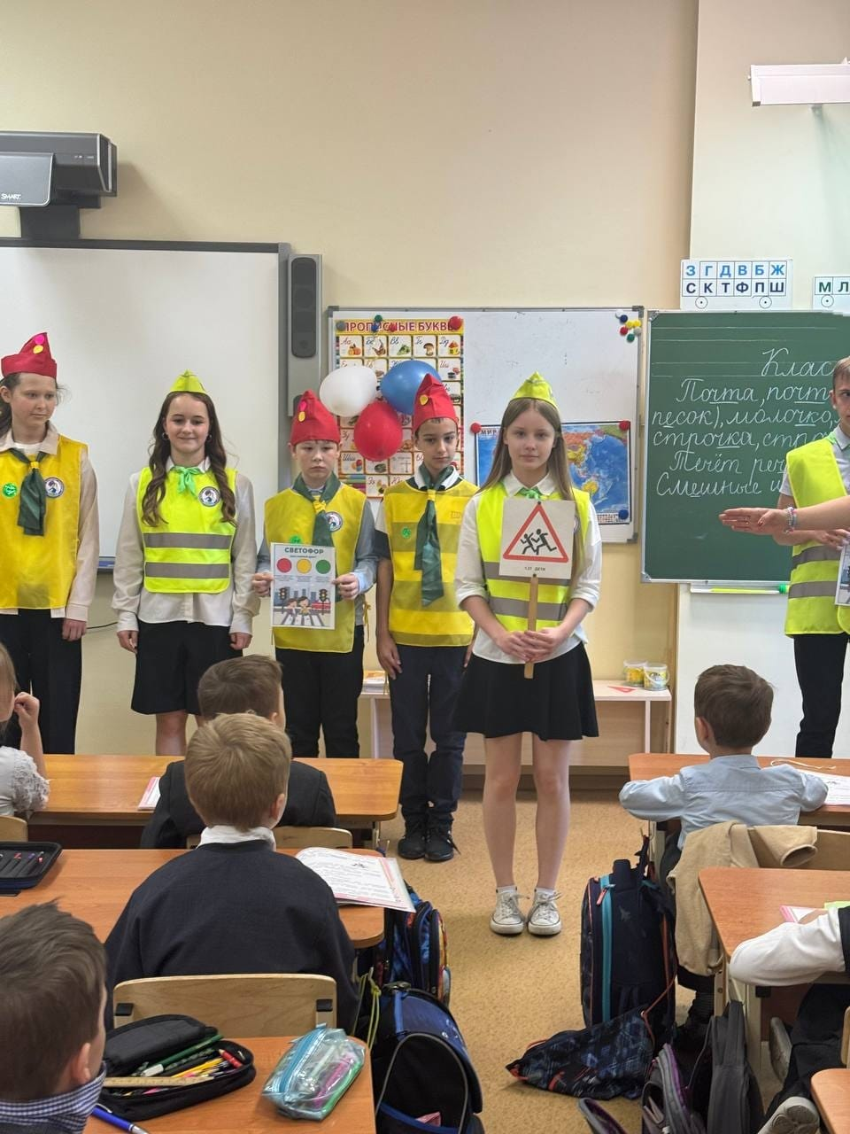
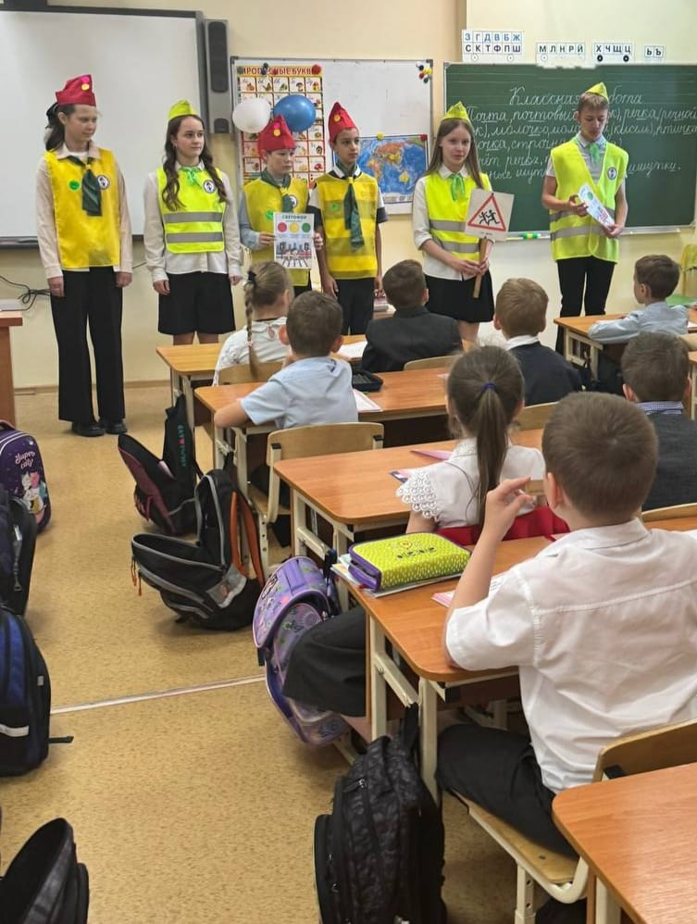
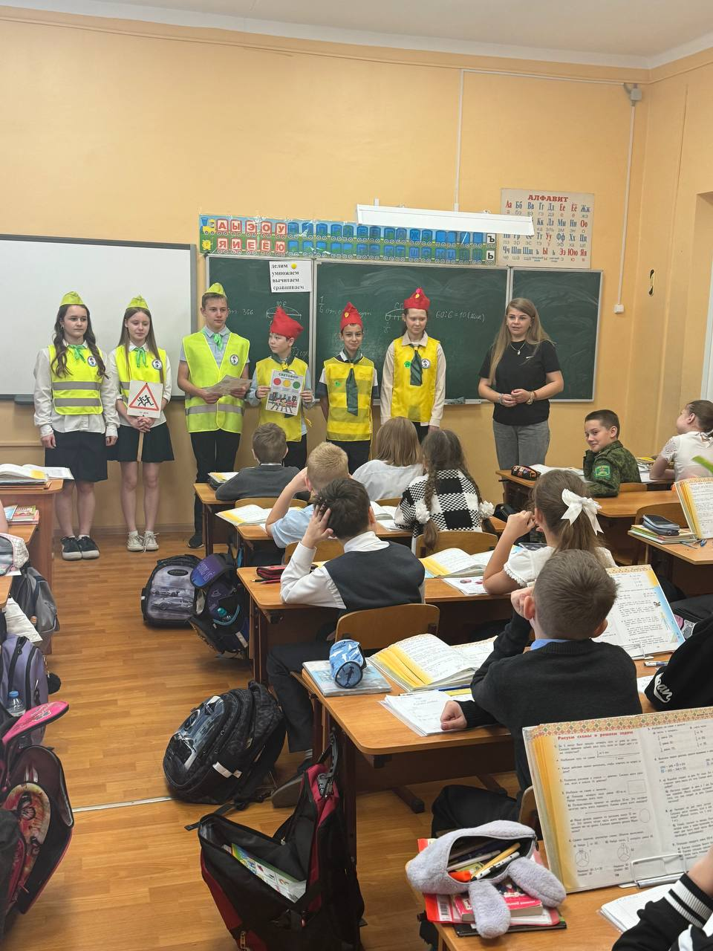
Викторина «Дорожные знаки»

Slide 12




Slide 13

Благодарим за внимание!

